Slide 1
도전!! 100초!!
2014182030 이상직
PPT BY. YOONYM
http://ds1104.blog.me

Slide 2
CONTENTS
1. 게임 소개 & 컨셉
2. 개발 범위
3 예상게임 실행 흐름
4. 개발 일정
PPT BY. YOONYM
http://ds1104.blog.me

Slide 3
1. 게임소개 &컨셉
PPT BY. YOONYM
http://ds1104.blog.me

Slide 4
1. 게임소개 &컨셉
〮 더 비시바시 게임을 모티브로 한 타임 어택 게임
〮 한 개의 미니 게임을 클리어하면 다른 미니게임이 나온다
〮 제한시간 100초로 점점 어려워 지는 스테이지가 나온다
PPT BY. YOONYM
http://ds1104.blog.me

Slide 5
2. 개발 범위
PPT BY. YOONYM
http://ds1104.blog.me

Slide 6
2 . 개발 범위
비고 | 최소 범위 | 최대 범위
스테이지 | 3스테이지 구현 | 6~7스테이지 구현
타이머 | 100초
게임 알고리즘 | 손으로 구현 | 랜덤 알고리즘을 써서 복잡하게 구현
튜토리얼 | 미구현 | 구현
게임 기능 | 없음 | 세이브 포인트 구현 랭킹 시스템 구현
이미지 | 손으로 그리거나 구글링을 통해 구현
BGM | 스테이지에 맞는 음악 구현 | 스테이지가 올라가면 다른 빠르기와 다른 음악 구현
PPT BY. YOONYM
http://ds1104.blog.me

Slide 7
3. 예상 게임 흐름
PPT BY. YOONYM
http://ds1104.blog.me

Slide 8
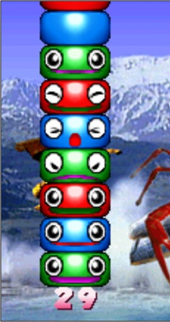
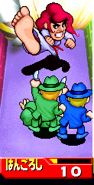
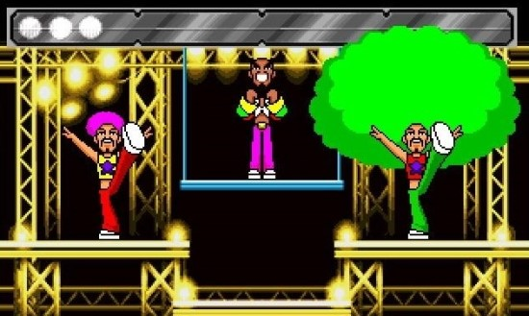
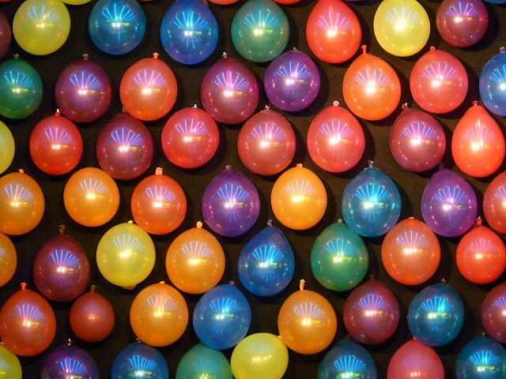
3. 예상 게임 흐름
100초
색에 맞큰 키를 누른다
4방향 에서
적이 오는것을 타이밍 맞게 누른다
가운데 춤을
방향키를 눌러 따라 춘다
화면에 있는
모든 풍선을 터트린다
PPT BY. YOONYM
http://ds1104.blog.me

Slide 9
4. 개발 일정
PPT BY. YOONYM
http://ds1104.blog.me

Slide 10
4. 개발 일정
날짜 | 개발 내용 | 비고
10/20 | 기본 틀 구현 및 게임 이미지 생성 | 1~4탄 이미지
10/27 | 메뉴 구현 | 〮
11/03 | 1탄 구현 | 랜덤 생성 알고리즘 구현
11/10 | 2탄 구현 | 랜덤 생성 알고리즘 구현
11/17 | 3탄 구현 | 랜덤 생성 알고리즘 구현
11/24 | 4탄 구현 | 랜덤 생성 알고리즘 구현
12/1 | 스테이지 구현 및 난이도 조절 | 〮
12/8 | BGM 구현 및 버그 수정
PPT BY. YOONYM
http://ds1104.blog.me

